Slide 1
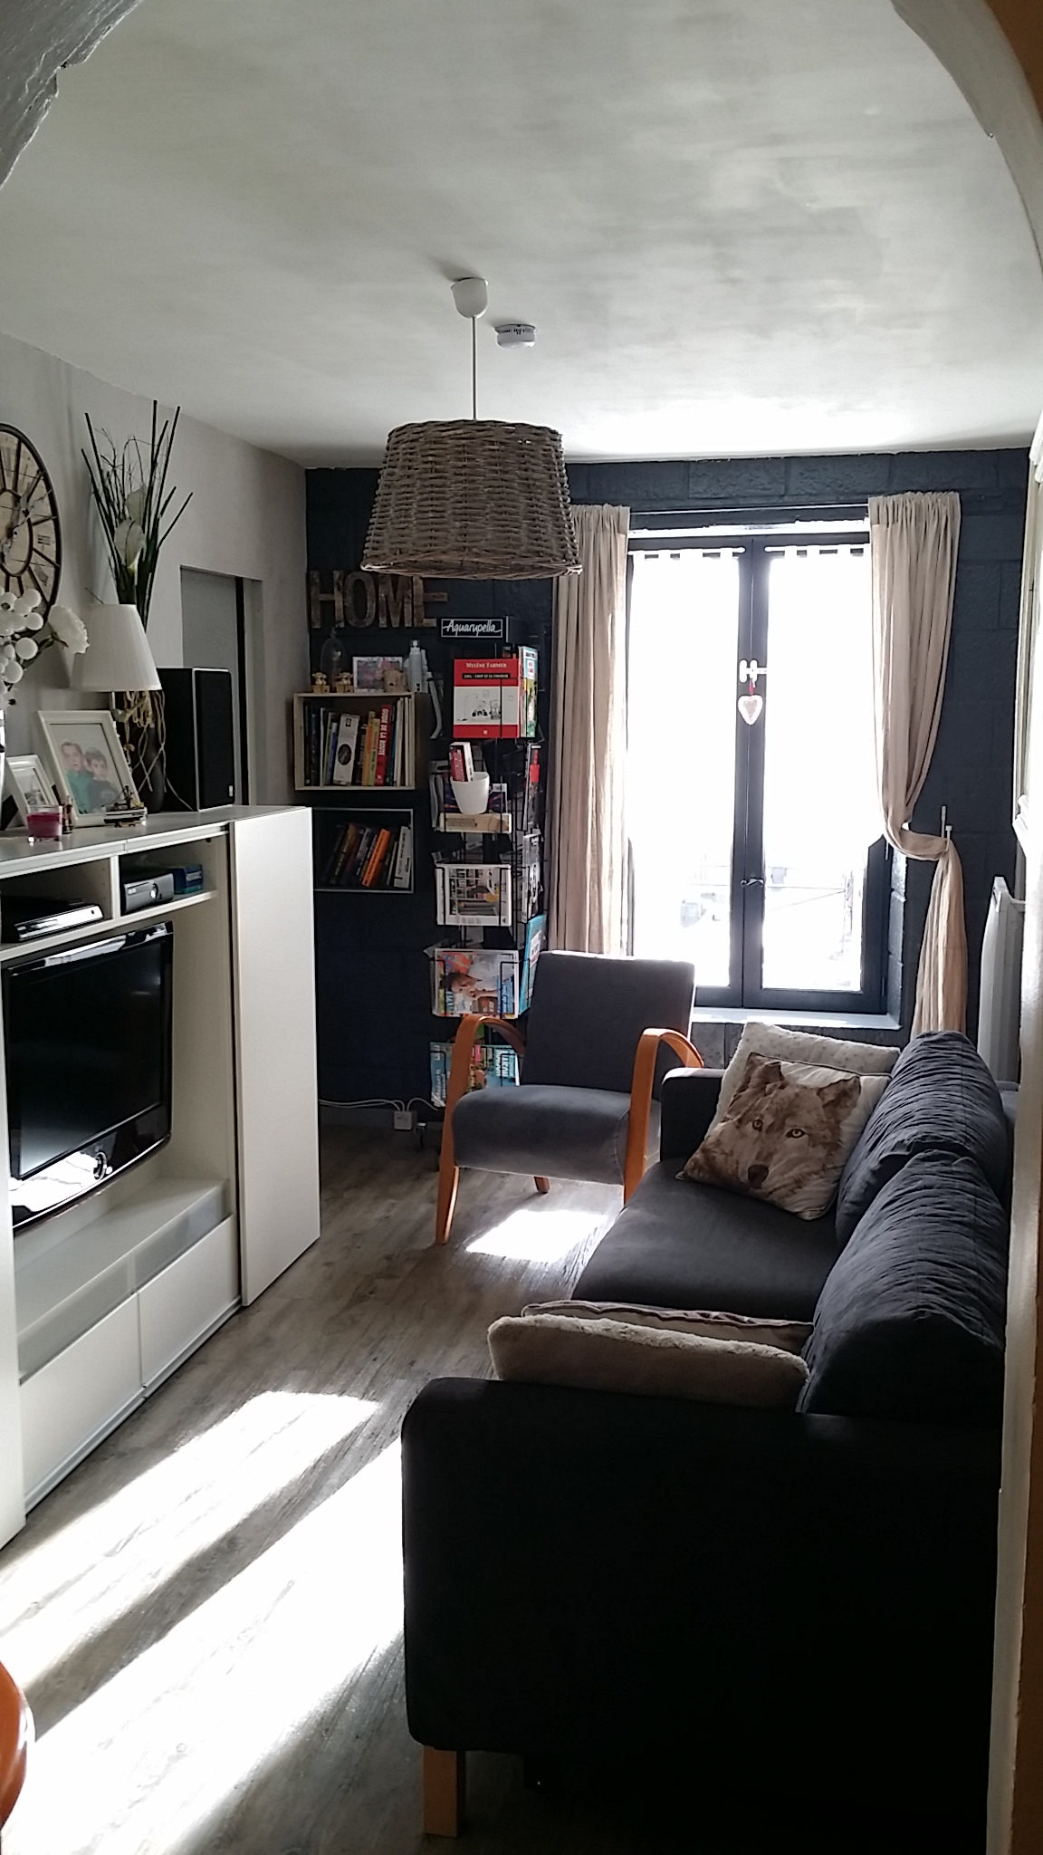

HOME STAGING – La leçon déco
Votre maison ou appartement
ne se vend pas ?
Avez vous pensé au
HOME STAGING?

Slide 2
HOME STAGING, c’est quoi?
Nous savons tous que lors d’un achat, un coup de cœur se déclenche dans les 1ère minutes de la visite, si votre bien est en vente depuis quelques mois c’est qu’il n’est pas prêt à la vente.
Le HOME STAGING c’est mettre en valeur votre intérieur en dépersonnalisant, désencombrant les pièces trop chargées, en réparant ce qui est défectueux, en aménageant des espaces fonctionnels, en créant un univers plus neutre aux gouts plus actuels des futurs acquéreurs qui souhaitent emménager tout de suite avec le moins de travaux possible.
C’est un investissement gagnant pour tous! Vendez vite et bien!
HOME STAGING – La leçon déco

Slide 3
Les étapes clés
Etape 1 : je désencombre et dépersonnalise
Etape 2 : je répare
Etape 3 : j’aménage les pièces
Etape 4 : je décore
HOME STAGING – La leçon déco

Slide 4
ETAPE 1
Je désencombre, je dépersonnalise! Pourquoi?
Pour vous donnez toutes les chances de vendre. Un acheteur à un coup de cœur dans les 1ère minutes! Si c’est trop encombrer par vos meubles imposants ou que vous avez une décoration très chargée voir datée, il repartira sans hésitation! Il retiendra une image négative de votre bien.
Je vais vous donner les clés d’une vente réussie, ensemble on va retirer des meubles, déplacer certains qui peuvent servir pour d’autre pièces et en garder quelques un le temps de la vente! Les autres irons dans un garde meuble ou chez un ami, famille…
Nous allons retirer tous les objets trop personnel (photos, objets de collection, et décorations trop datées), les mettre dans des cartons puis dans votre point de stockage, et en garder quelques un pour la décoration finale, ce qui est fait ne sera plus a faire par la suite pour le déménagement!
HOME STAGING – La leçon déco

Slide 5
ETAPE 2
Je répare ! Pourquoi?
Pour encore vous donnez toutes les chances de vendre. Si l’acheteur trouve que votre bien est mal entretenu ou que l’installation électrique est obsolète, il repartira sans hésitation! Il retiendra encore une image négative de votre maison ou appartement.
Ensemble on va trouver des solutions pour réparer ce qui est défectueux, votre bien n’en sera que valoriser et l’acheteur n’aura pas à négocier radicalement le prix de vente !
HOME STAGING – La leçon déco

Slide 6
ETAPE 3
J’emménage les pièces ! Pourquoi?
Pour encore vous donnez toutes les chances de vendre. Si le futur acquéreur trouve que votre bien est trop petit et pas fonctionnel, il ne se projettera pas dans ce bien et il repartira sans hésitation! Il retiendra encore une image négative d’un bien trop petit.
Je vais repenser les espaces pour vous et ensemble on va placer les meubles que nous aurons garder lors de l’étape 1.
Cette étape consistera à valoriser votre bien tout en mettant en avant les volumes exploitables pour le futur acquéreur.
HOME STAGING – La leçon déco

Slide 7
ETAPE 4
Je décore ! Pourquoi?
Pour encore vous donnez toutes les chances de vendre. Plus le futur acquéreur se sentira bien, plus il sera séduit par votre bien et la visite se déroulera d’autant mieux! Il retiendra une image positive d’un bien actuel et tendance.
Je vais placer la décoration que nous aurons garder lors de l’étape 1.
Cette étape consistera à valoriser votre bien tout en mettant en avant une décoration actuelle.
HOME STAGING – La leçon déco

Slide 8
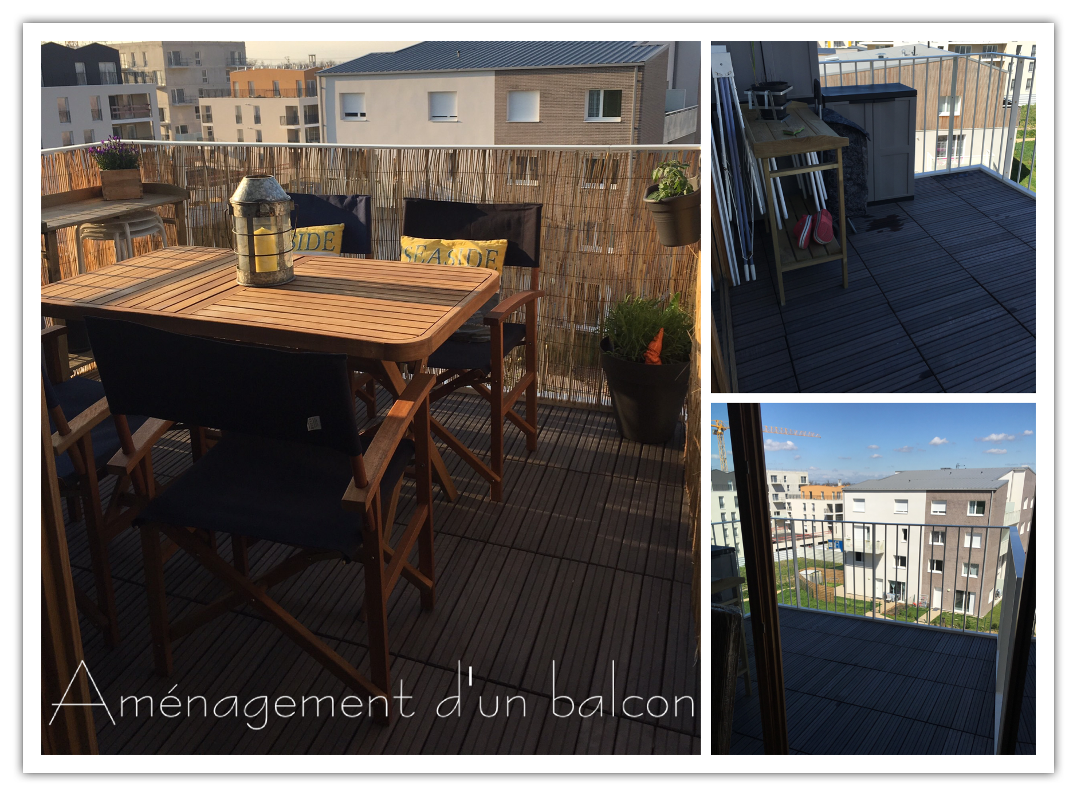
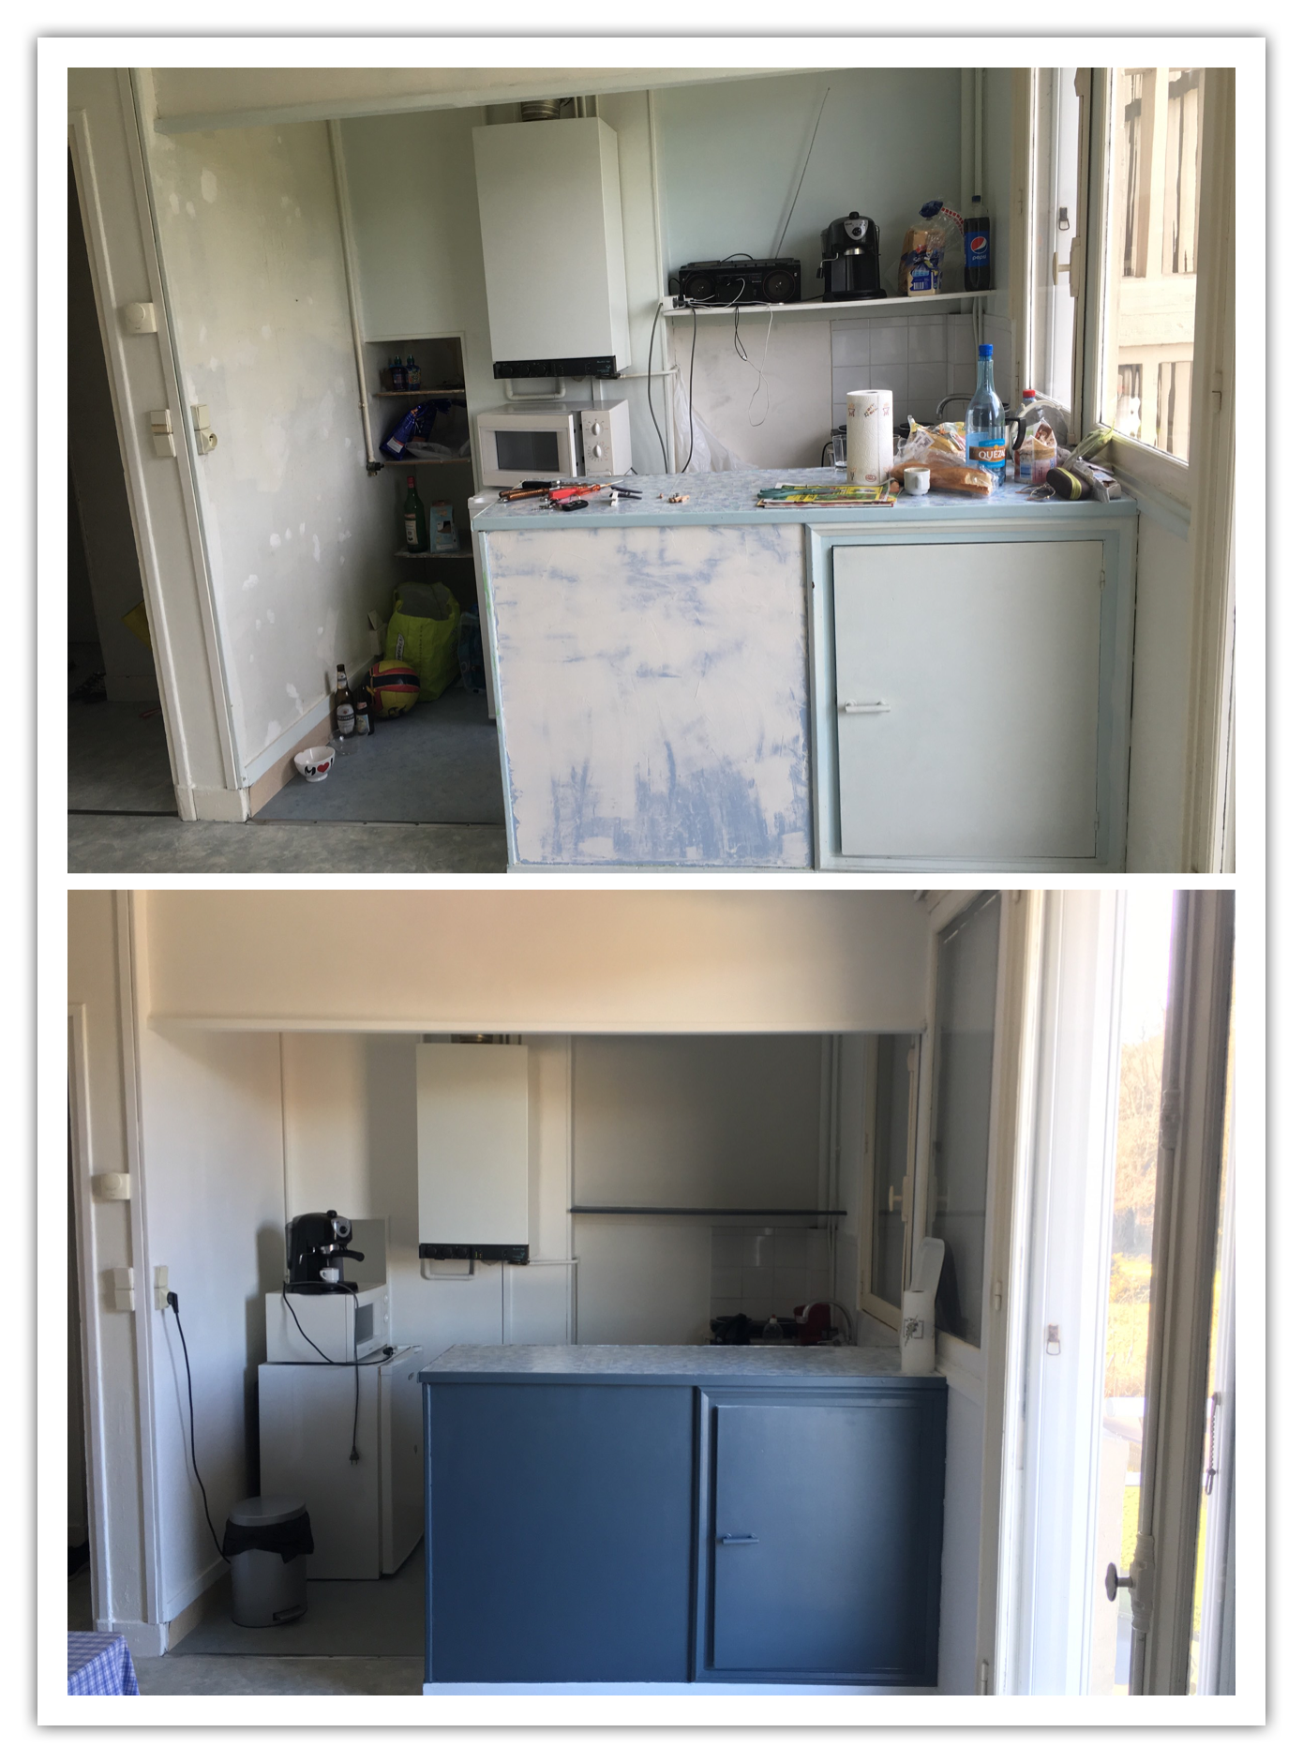
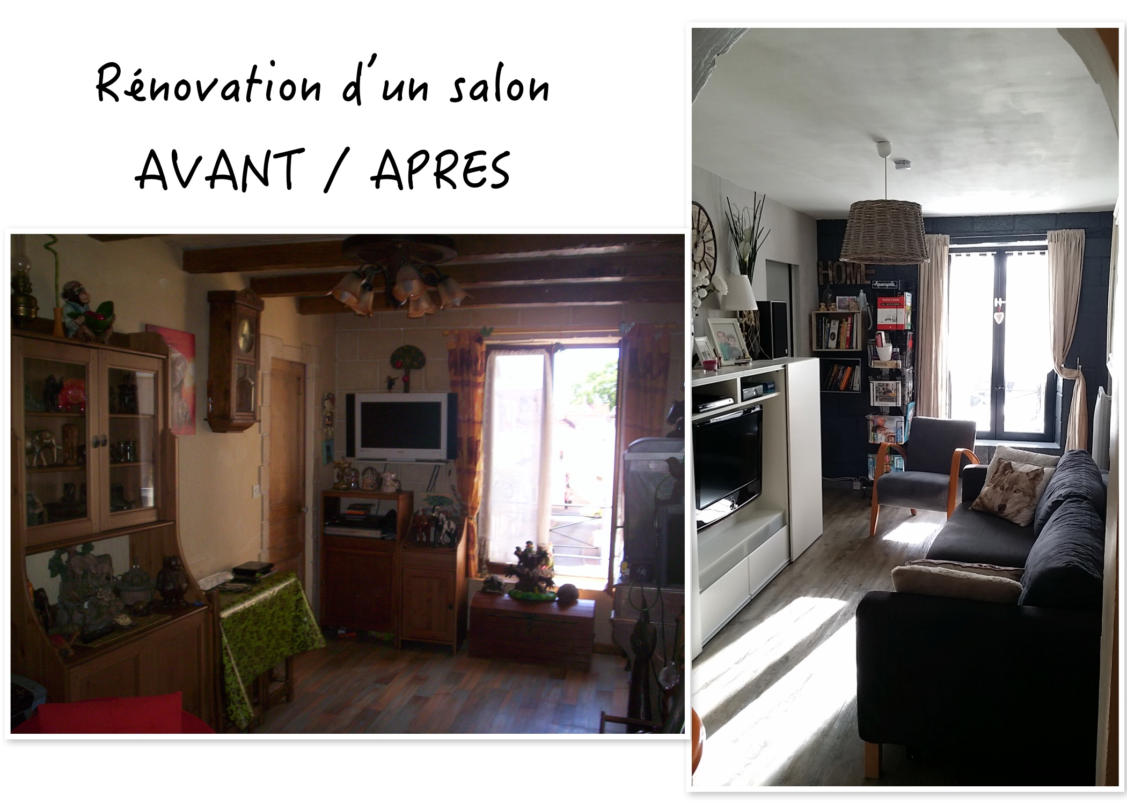
Quelques exemples
HOME STAGING – La leçon déco

